Slide 1
Magnetické vlastnosti RuO₂
Barbora Růžičková

Slide 2
Obsah
01
02
03
Altermagnetismus
RuO₂ a TiO₂
Experimentální aparatura
04
05
Výsledky – Tenká vrstva
Bonus - „Bulk“ vzorky
Co to je a proč je pro nás zajímavý
Představení hlavní problematiky projektu
Představení SQUID
Výsledky měření s vzorky RuO₂ a TiO₂
Výsledky z měření vzorků CrSb

Slide 3
01
Altermagnetismus
Co to je a proč je pro nás zajímavý

Slide 4
Typy magnetismu
Feromagnetismus
Paramagnetismus
Diamagnetismus
…

Slide 5
Feromagnetismus
Antiferomagnetismus
Altermagnetismus
k_{y}
k_{y}
k_{y}
k_{x}
k_{x}
k_{x}
Nenulový magnetický moment
Polarizuje spin
Nulový magnetický moment
Nepolarizuje spin
Nulový magnetický moment
Polarizuje spin

Slide 6
Feromagnetismus
Antiferomagnetismus
Altermagnetismus
e⁻
e⁻
k_{y}
k_{y}
k_{y}
k_{x}
k_{x}
k_{x}
Nenulový magnetický moment
Polarizuje spin
Nulový magnetický moment
Nepolarizuje spin
Nulový magnetický moment
Polarizuje spin

Slide 7
Feromagnetismus
Antiferomagnetismus
Altermagnetismus
e⁻
e⁻
k_{y}
k_{y}
k_{y}
k_{x}
k_{x}
k_{x}
Nenulový magnetický moment
Polarizuje spin
Nulový magnetický moment
Nepolarizuje spin
Nulový magnetický moment
Polarizuje spin

Slide 8
Feromagnetismus
Antiferomagnetismus
Altermagnetismus
e⁻
e⁻
k_{y}
k_{y}
k_{y}
k_{x}
k_{x}
k_{x}
Nenulový magnetický moment
Polarizuje spin
Nulový magnetický moment
Nepolarizuje spin
Nulový magnetický moment
Polarizuje spin

Slide 9
Feromagnetismus
Antiferomagnetismus
Altermagnetismus
e⁻
e⁻
k_{y}
k_{y}
k_{y}
k_{x}
k_{x}
k_{x}
Nenulový magnetický moment
Polarizuje spin
Nulový magnetický moment
Nepolarizuje spin
Nulový magnetický moment
Polarizuje spin

Slide 10
Altermagnetismus
Využití:
elektrosoučástky, procesory
Výhody oproti feromagnetům:
Vyšší přenosová frekvence (THz)
Mnoho různých materiálů (vodiče, izolátory…)
Známé altermagnety: CrSb, …
k_{y}
k_{x}
Nulový magnetický moment
Polarizuje spin
RuO₂

Slide 11
RuO₂
02
a TiO₂
Představení hlavní problematiky projektu

Slide 12
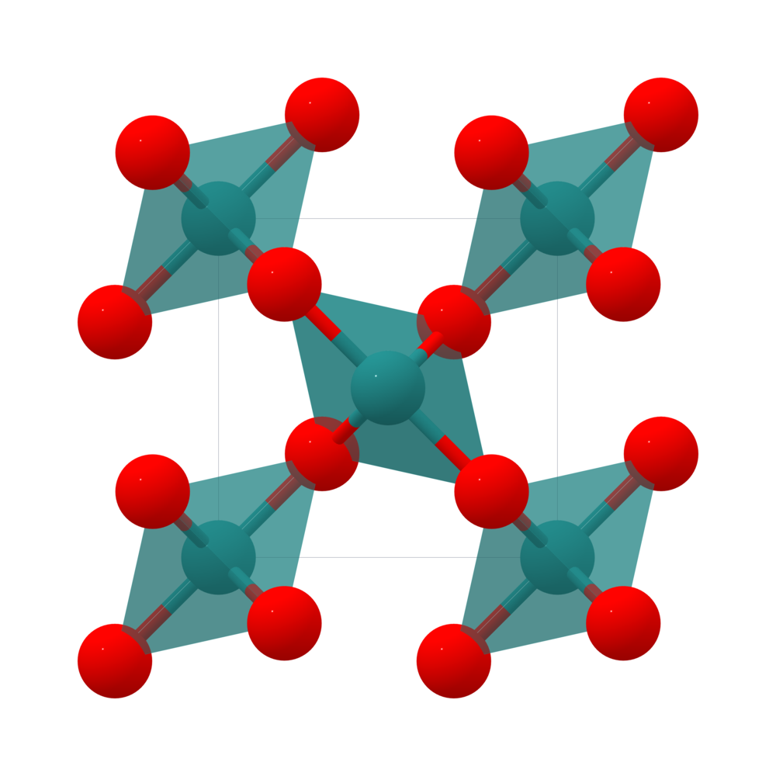
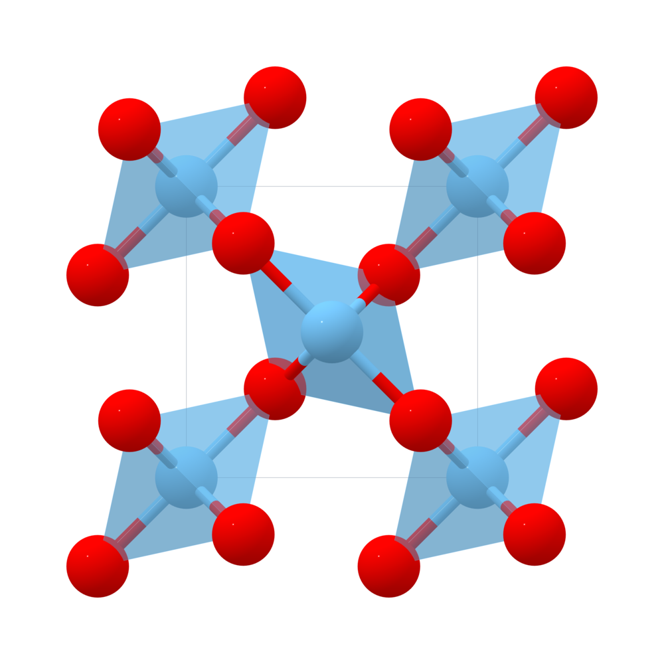
RuO₂
TiO₂
Altermagnet
Nulový magnetický moment
Diamagnet
Nulový magnetický moment mimo magnetické pole
Magnetizace v magnetickém poli
Substrát pro růst RuO₂

Slide 13
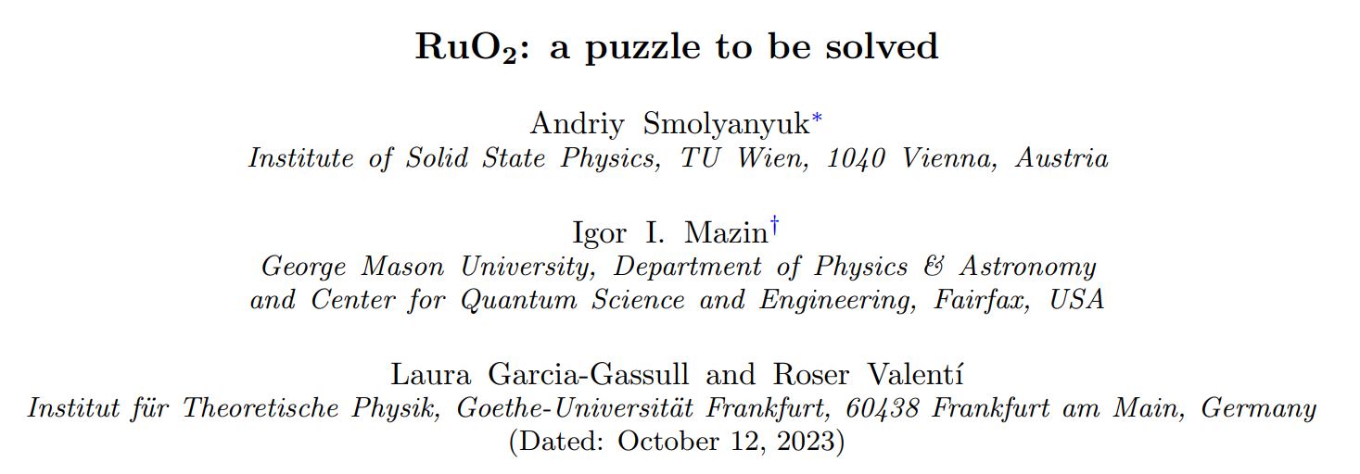

Slide 14
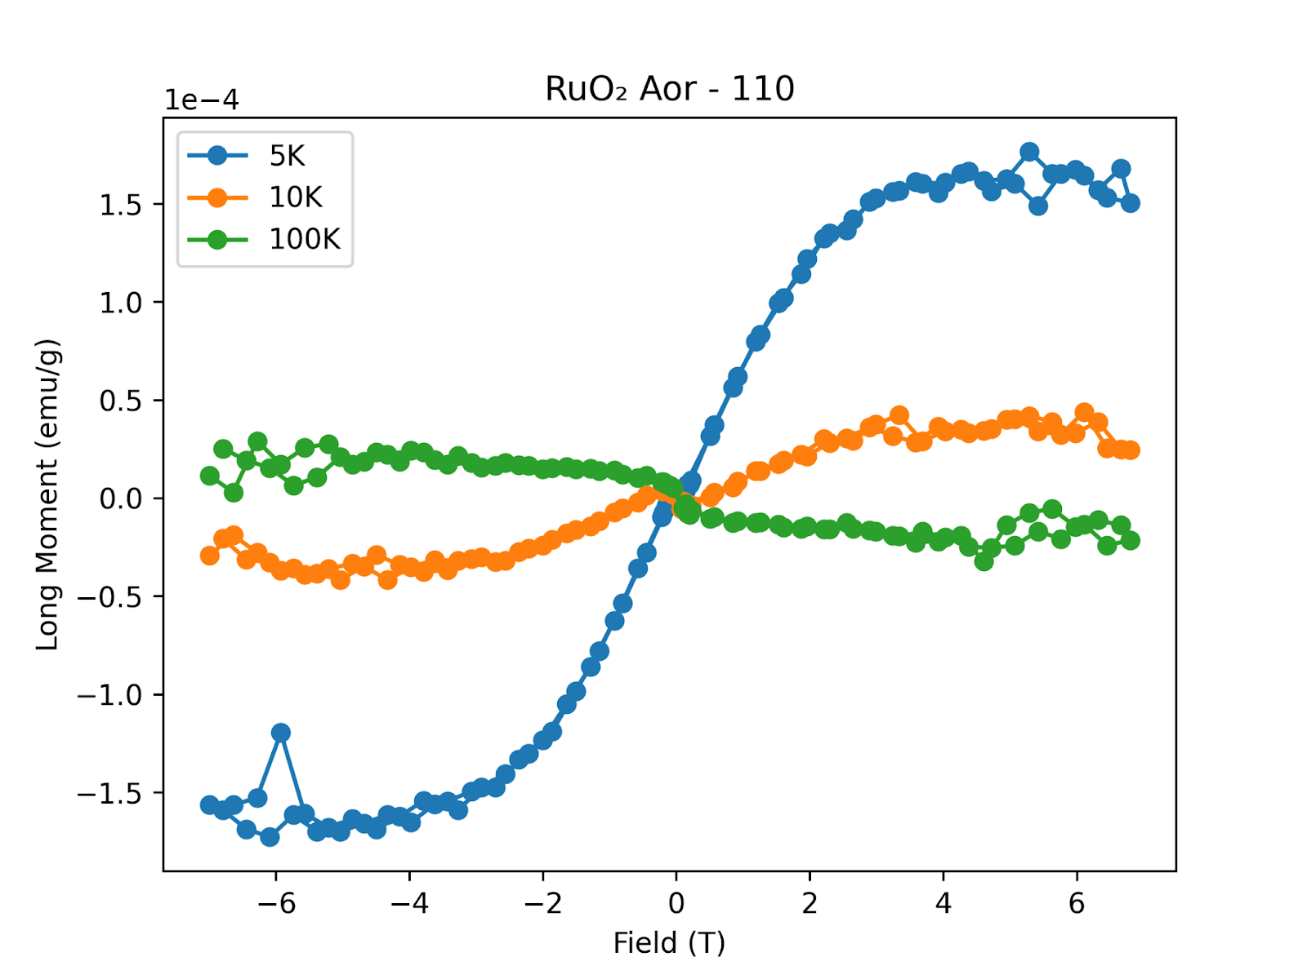
Motivace
RuO₂ + TiO₂ vykazuje v magnetickém poli feromagnetické chování
RuO₂ + TiO₂
Magnetické dipóly se srovnaly s magnetickým polem

Slide 15
Hypotéza
RuO₂ + TiO₂ vykazuje v magnetickém poli feromagnetické chování
Možné důvody:
TiO₂ (nečistoty nebo samotný materiál) se chová feromagneticky
RuO2 (nečistoty nebo samotný materiál) se chová feromagneticky
Za feromagnetické chování můžou efekty odehrávající se na rozhraní substrát-vrstva

Slide 16
Hypotéza
RuO₂ + TiO₂ vykazuje v magnetickém poli feromagnetické chování
Možné důvody:
TiO₂ (nečistoty nebo samotný materiál) se chová feromagneticky
Moment TiO₂ porovnatelný s momentem RuO₂ + TiO₂
RuO2 (nečistoty nebo samotný materiál) se chová feromagneticky
Za feromagnetické chování můžou efekty odehrávající se na rozhraní substrát-vrstva
Moment TiO2 menší než moment RuO2 + TiO2
Moment TiO2 nebude vykazovat feromagnetické vlastnosti

Slide 17
Experimentální aparatura
03
Představení
QU
D
S
I

Slide 18
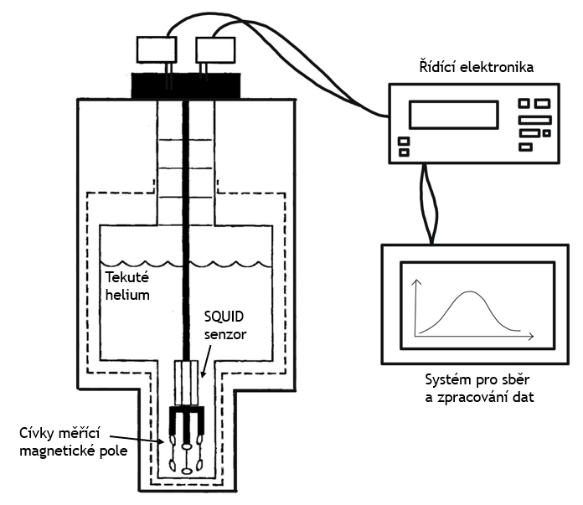
S
Založen na Josephsonově jevu
uperconducting
antum
nterference
evice
QU
I
D
Změří magnetický moment až 5*10⁻¹⁴ T

Slide 19
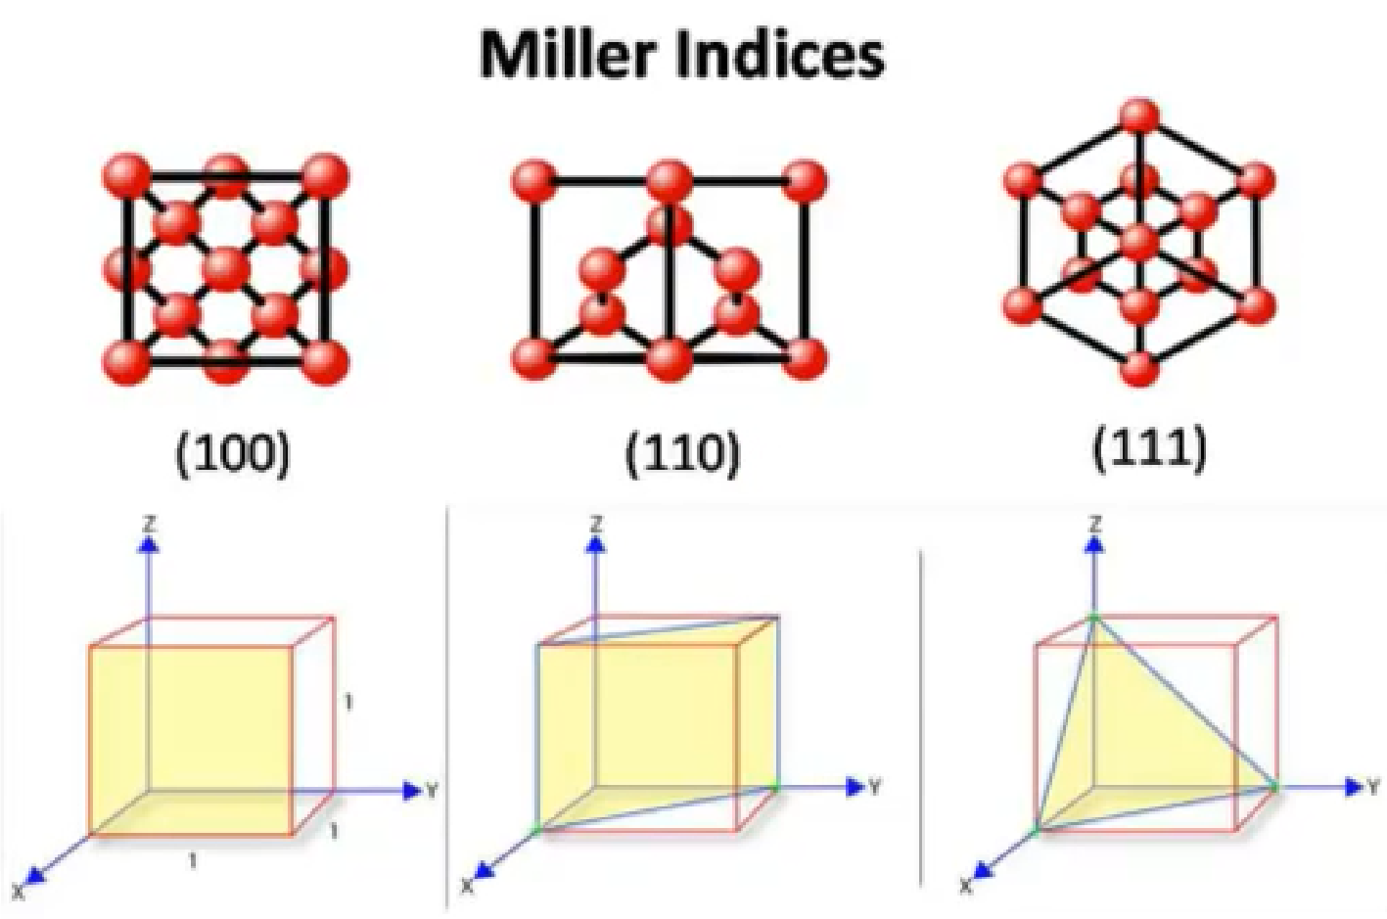
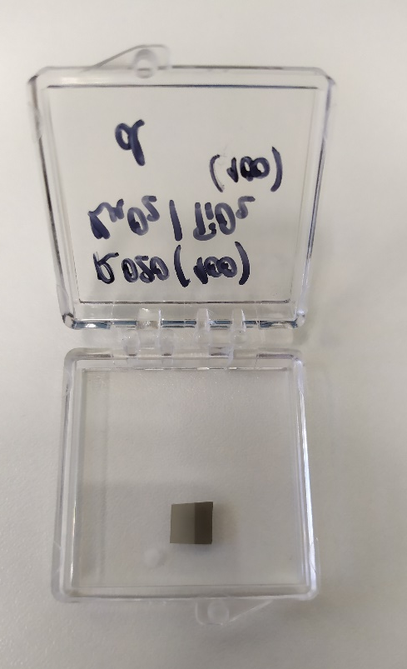
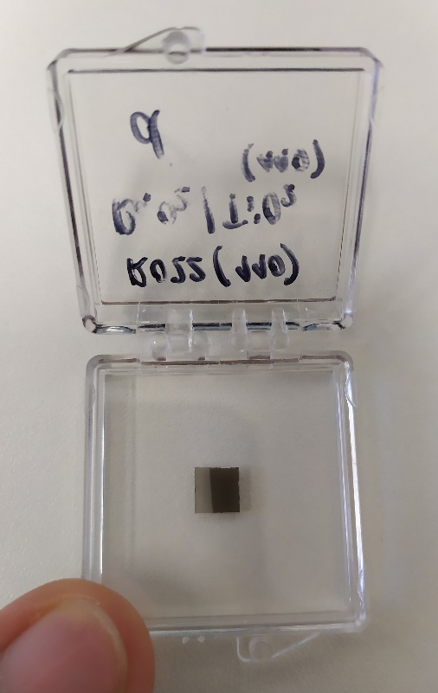
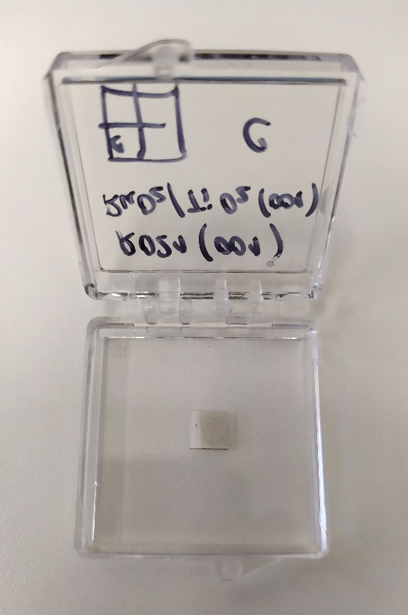
RuO2 + TiO2
100
110
001

Slide 20
TiO2
100
110
001

Slide 21
Orientace vzorku ve SQIDu
A
B
C

Slide 22
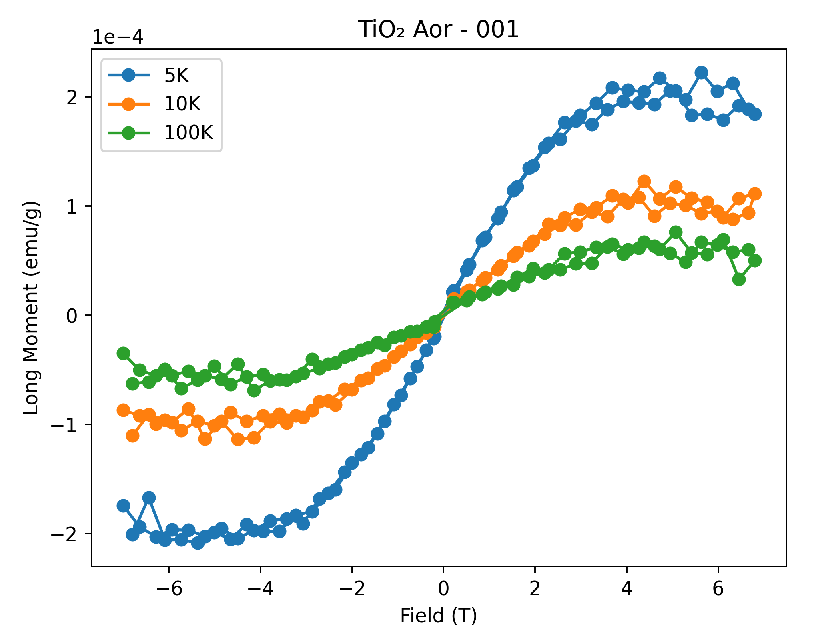
Analýza dat
Kroky:
Načíst data
Odečíst lineární pozadí
Přepočítat na emu/g

Slide 23
04
Výsledky Tenká vrstva
Výsledky měření s vzorky RuO₂ a TiO₂

Slide 24
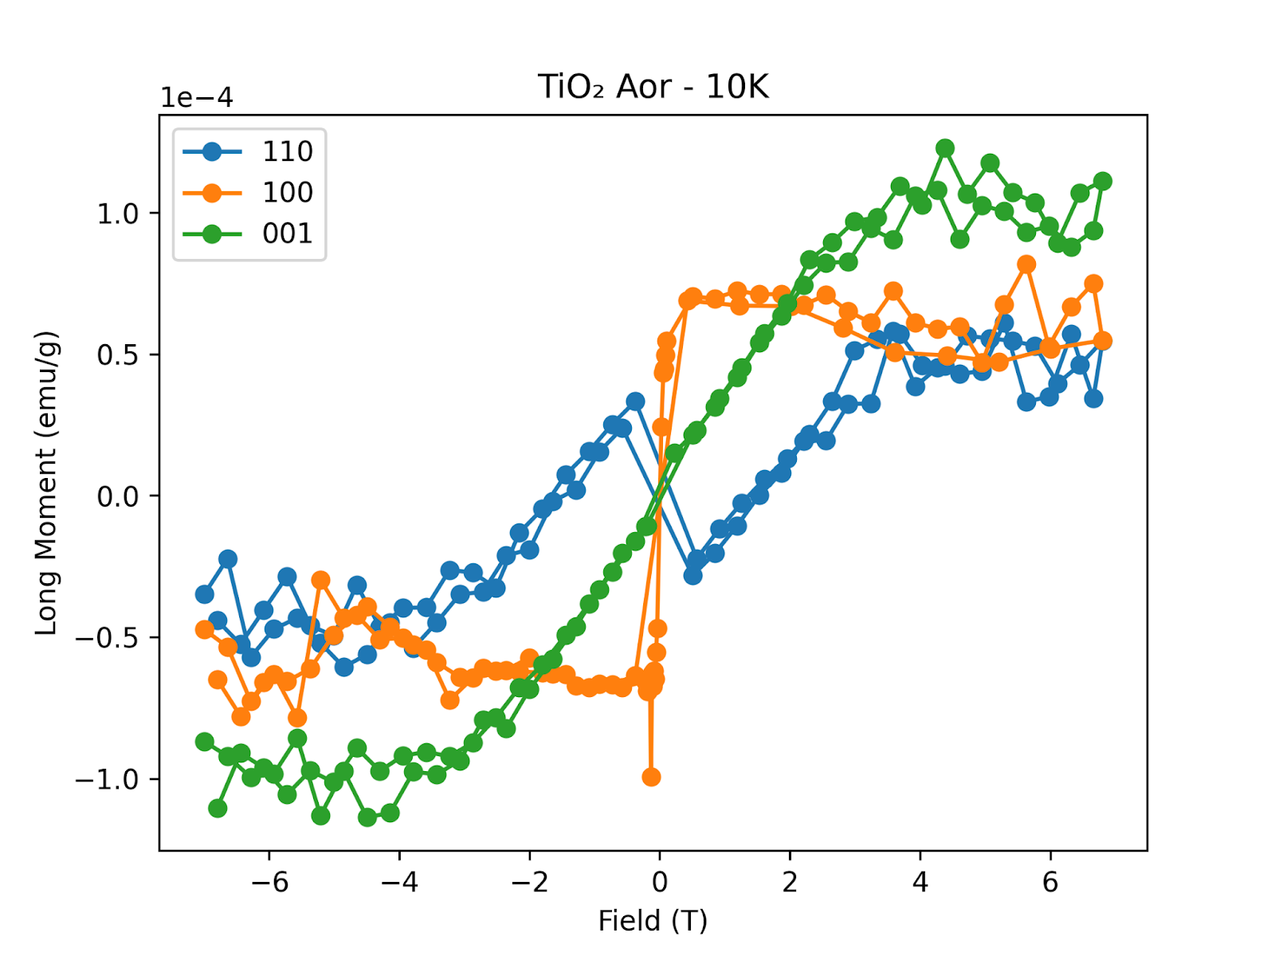
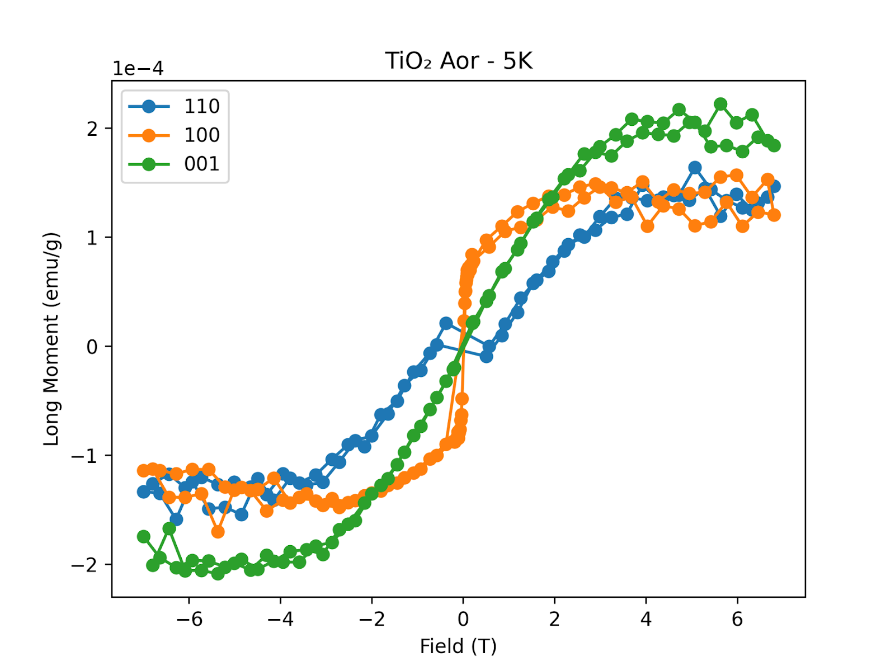
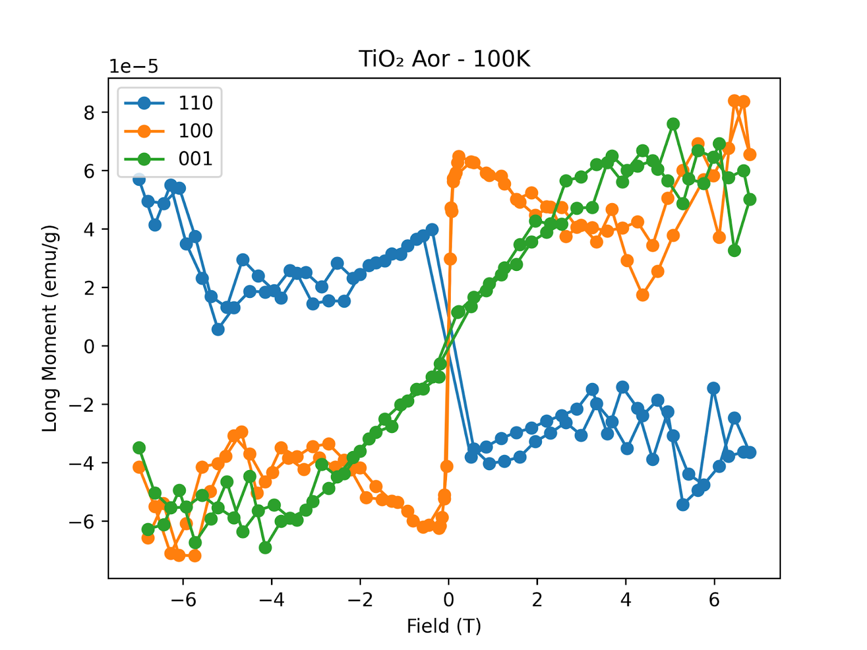
TiO₂
Feromagnetické chování pozorováno

Slide 25
RuO₂
RuO2 + TiO2
Feromagnetické chování pozorováno
Co je příčinou?

Slide 26
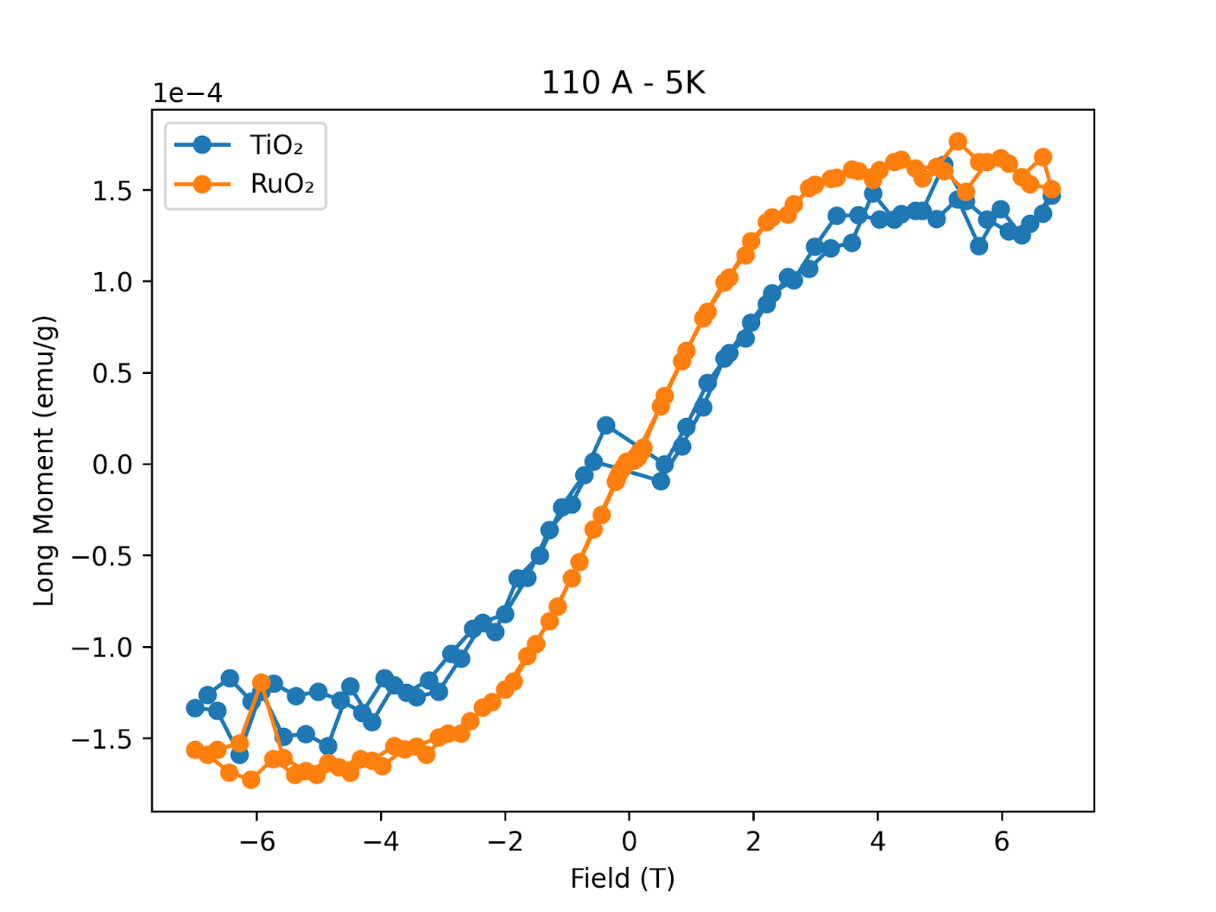
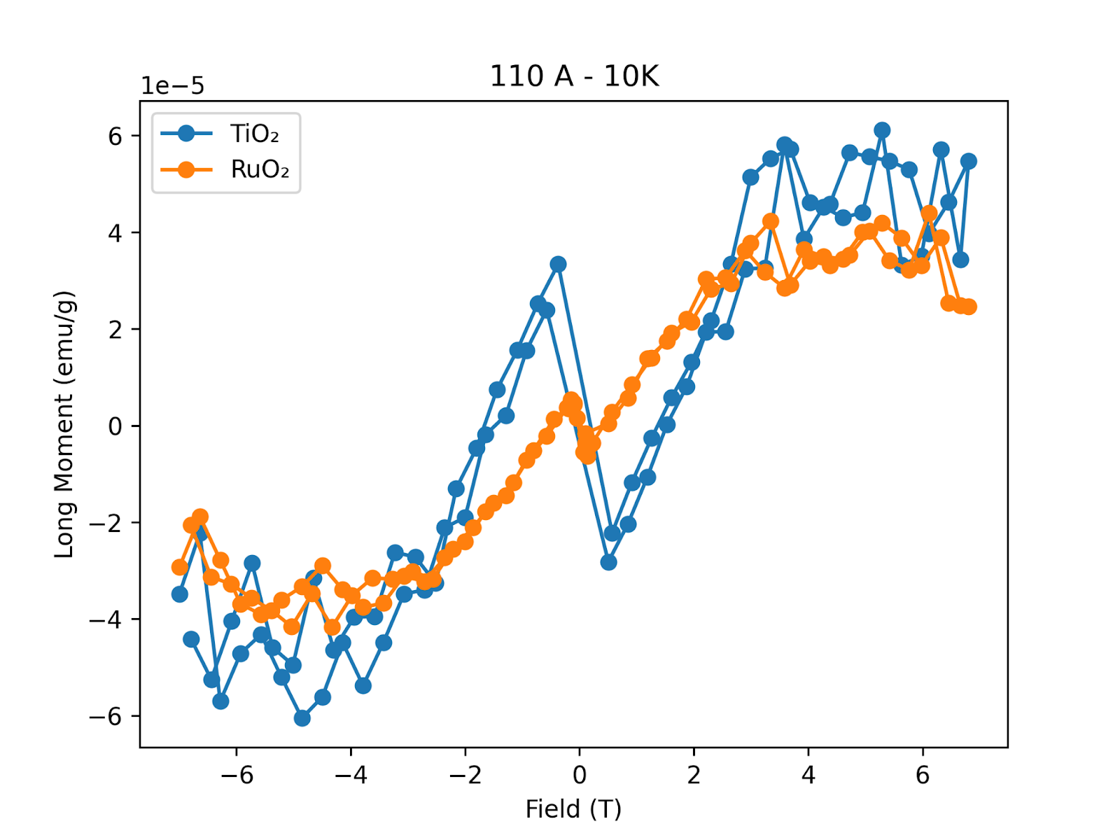
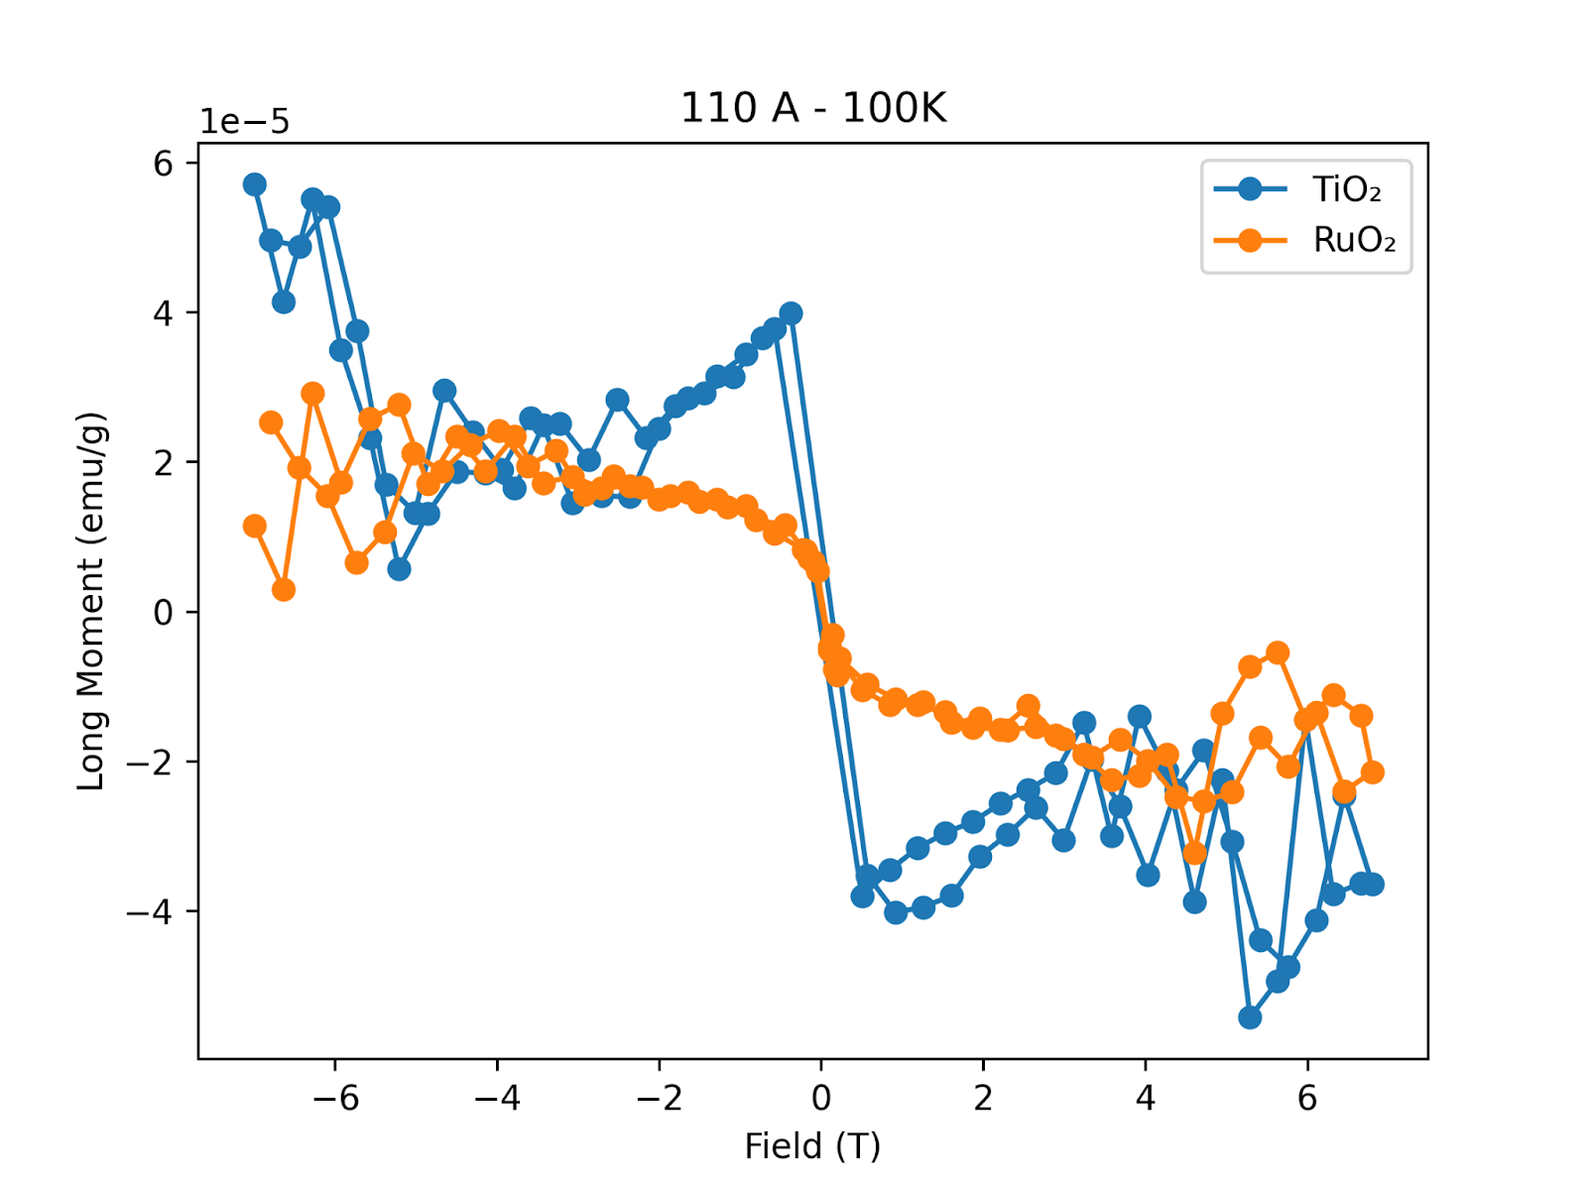
_{Porovnání}
Oba vzorky mají porovnatelný magnetický moment
=> Feromagnetické chování pravděpodobně způsobeno TiO₂ , ne samotným RuO₂

Slide 27
05
„Bulk“ vzorky
Výsledky z měření vzorků
CrSb

Slide 28
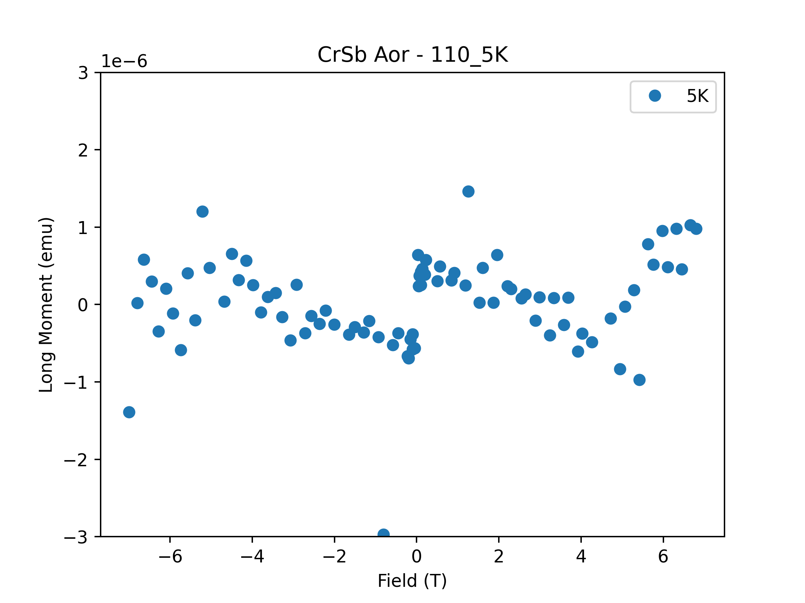
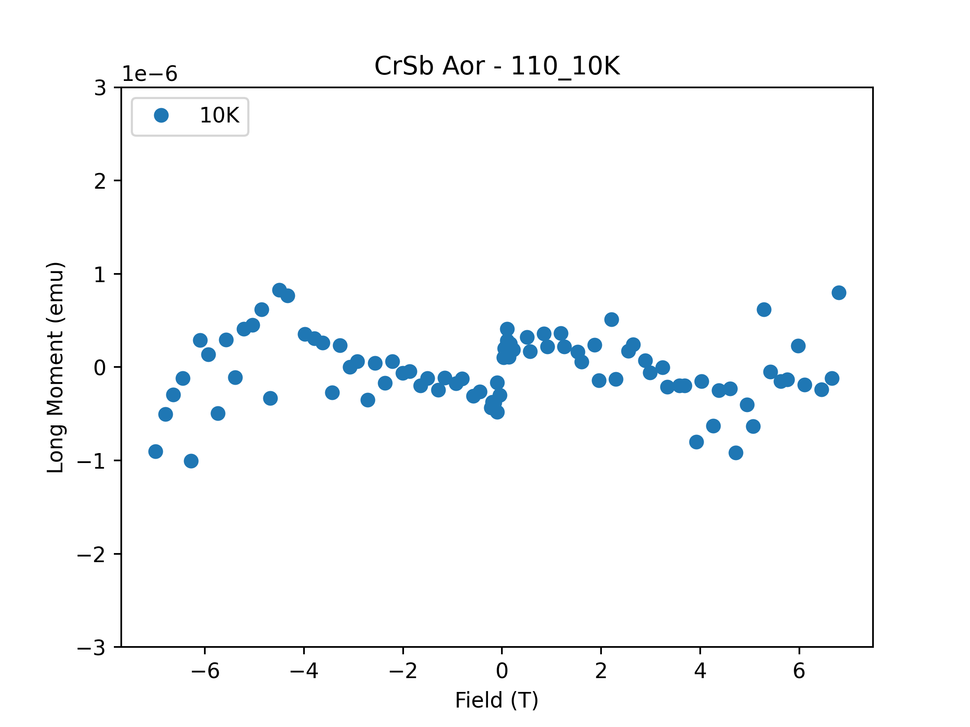
CrSb
Altermagnet
„Bulk“ struktrura – jednotný krystal
Výsledky
Magnetický moment altermagnetickému chování (nedochází k saturaci)

Slide 29
Děkuji za pozornost

Slide 30
ZDROJE
SMOLYANYUK, Andriy a MAZIN, Igor I. RuO2: A puzzle to be solved. Online. Dostupné z: https://arxiv.org/pdf/2310.06909.pdf. [cit. 2023-11-25].
RuO2. Online. Material explorer. Dostupné z: https://next-gen.materialsproject.org/materials/mp-825. [cit. 2023-11-25].
ŠMEJKAL, Libor; SINOVA, Jairo a JUNGWIRTH, Tomas. Beyond Conventional Ferromagnetism and Antiferromagnetism: A Phase with Nonrelativistic Spin and Crystal Rotation Symmetry. Online. Physical Review X. 2022, roč. 12, č. 3. ISSN 2160-3308. Dostupné z: https://doi.org/10.1103/PhysRevX.12.031042. [cit. 2023-11-25].
Science Fair Newsletter. Online. Slidesgo. Dostupné z: https://slidesgo.com/theme/science-fair-newsletter#search-scinece&position-1&results-20&rs=search. [cit. 2023-11-26].

Slide 31
Lineární pozadí
 |  | 110 |  | 100 |  | 001
 | *e-9 | A | B | A | B | A | B
TiO2 | 5 K | 2.0 | 1.9 | 1.9 |  | 2.1
 | 10 K | 2.1 | 1.9 | 1.9 |  | 2.2
 | 100 K | 2.0 |  | 1.8 |  | 1.8
TiO2 + RuO2 | 5 K | 3.6
 | 10 K | 3.7
 | 100 K | 3.5

